Slide 1
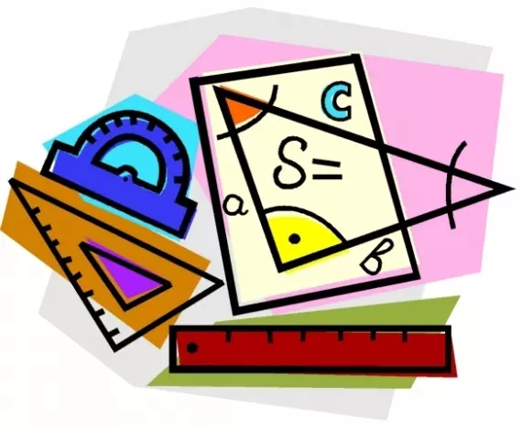
Геометрия
7
класс
Тема:
Сравнение отрезков.
Яшнабадский район. Школа № 161.
Учитель математики Наралиева Ш.Ш.

Slide 2
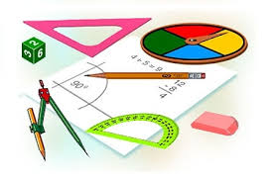
План урока:
Повторение пройденного
Сравнение отрезков
Решение задач
Задания для закрепления

Slide 3
Прямая и её части
Точка А | А
Отрезок MN или NM, где M и N – концы отрезка |  | Любые две точки можно соединить только одним отрезком.
Луч КР, где К – начало луча, Р лежит на луче. |  | Луч имеет начало, но не имеет конца.
Прямая СМ, где С и М лежат на прямой. |  | Прямая не имеет ни начала, ни конца. Через две точки можно провести только одну прямую.
М
N
K
P
C
М

Slide 4
Прямые обозначают так :
прямая m
m
прямая р
р
прямая АВ
В
А
прямая CD
С
D

Slide 5
На сколько частей могут разбить плоскость 3 различные прямые?
1
6
7
1
1
2
2
3
5
2
6
3
4
3
4
5
4
Notes:
Тесты, Геометрия 7-9 классы. Учебно-методическое пособие. П.И. Алтынов.

Slide 6
На какое наибольшее число частей могут разбить плоскость 4 различные прямые?
1
2
3
6
5
4
7
9
8
11
10
Notes:
Тесты, Геометрия 7-9 классы. Учебно-методическое пособие. П.И. Алтынов.

Slide 7
Опишите ситуацию
Прямые а и b
пересекаются в точке Е
а
● Х
● Е
Т ∉ а Т ∉ b
О ∈ а Е ∈ а
Х ∉ а Х ∈ b
Е ∈ b О ∉ b
●О
b
●Т

Slide 8
Точки и прямые
Через любые две точки можно провести прямую, и притом только одну.
a
c
O
d
b
Две прямые либо имеют только одну общую точку, либо не имеют общих точек.

Slide 9
Отрезок и луч
A
B
Отрезок – часть прямой, ограниченная двумя точками.
Точки A и B – концы отрезка
О
А
Луч – часть прямой, ограниченная одной точкой.
Точка О – начало луча

Slide 10
Сколько на рисунке отрезков? Запишите их.
Сколько на рисунке отрезков? Запишите их.
Сколько на рисунке отрезков? Запишите их.
N
M
FE, EC, CD, FC, FD, ED,
D
KE, EN, KN,
F
C
E
QC, CM, QM,
12
Q
K

Slide 11
Сколько на рисунке отрезков? Запишите их.
Сколько на рисунке отрезков? Запишите их.
14
A
TP, PR, RB, PB, BH, HA, BA,
P
R
O
H
T
TR, RH, HO, TH, TO, RO, OA
B

Slide 12
Сравнение фигур с помощью наложения
Две геометрические
фигуры называются
равными, если при
наложении они
совмещаются.

Slide 13
Сравнение фигур с помощью наложения
Ф₁
Ф₂
Ф₂
Ф₁ = Ф₂
Две геометрические фигуры называются равными, если их можно совместить наложением.

Slide 14
Ф₃ = Ф₄
Ф₁ = Ф₂
Notes:
«Геометрия 7-9» Л.С. Атанасян и др.

Slide 15
Если концы отрезков совпадают,
то отрезки АВ и СD равны.
C
А
D
АВ = СD
В

Slide 16
C
А
Если концы отрезков не совпадают,
то отрезки АВ и СD не равны.
D
АВ < СD
СD > AB
В

Slide 17
Середина отрезка
А
С
В
Точка С – середина отрезка
Точка отрезка, которая делит его пополам, называется серединой отрезка.

Slide 18
M
Если С – середина отрезка MN
C
MC = СN
N
MN = 2MC = 2NC

Slide 19
Задание из учебника № 2.
Какие из фигур на рисунке 7 равны?
Ответ: равны
а)
б)
ж)
а ,
д
г)
в)
ж
з)
б ,
в ,
е
д)
е)

Slide 20
Задание из учебника
№3. Какие из букв равны как геометрические
фигуры?
a, b, g, d, i, у, n, о, р, u, q
р
q
b
d
n
u

Slide 21
Задание из учебника
№ 8. На прямой отмечены точки
А, В, С, D. Сколько имеется отрезков
с концами в этих точках?
Выпишите их?

Slide 22
Задание из учебника
№ 8. На прямой отмечены точки А, В, С, D. Сколько
имеется отрезков с концами в этих точках?
Выпишите их?
D
C
B
A
m
Отрезки: AB,
BC,
AC,
AD,
BD
СD,

Slide 23
Задание из учебника
№ 10. У дехканина был земельный участок квадратной формы. Он выделил для себя четвёртую часть этого участка, как показано на рисунке 9. Оставшуюся часть участка он поделил на четыре равных участка одинаковой формы для четырёх своих сыновей. Как дехканин смог это сделать?

Slide 24
Задание из учебника

Slide 25
Задание для закрепления
№ 5, 6, 7, 9.
(стр. 13)

